Slide 1
تحلیل الگوریتم ها و رشد توابع
ساختمان داده ها و الگوريتم ها

Slide 2
الگوریتم
الگوریتم مجموعه ای از دستورالعمل هایی است که باید برای حل یک مسئله دنبال شود.
می تواند بیش از یک راه حل (بیش از یک الگوریتم) برای حل یک مسئله معین وجود داشته باشد.
یک الگوریتم را می توان با استفاده از زبان های برنامه نویسی مختلف در پلتفرم های مختلف پیاده سازی کرد.
یک الگوریتم باید درست باشد (به درستی مشکل را حل کند).
به عنوان مثال برای مرتب سازی، این بدان معناست که حتی اگر (1) ورودی قبلا مرتب شده باشد، یا (2) حاوی عناصر تکراری باشد.
هنگامی که یک الگوریتم صحیح برای یک مشکل داریم، باید کارایی آن الگوریتم را تعیین کنیم.

Slide 3
خصوصيات الگوريتم
ورودي: يک الگوريتم مي تواند هيچ يا چندين کميت ورودي داشته باشد
خروجي: الگوريتم بايستي حداقل يک کميت به عنوان خروجي داشته باشد.
قطعيت (عدم ابهام): هر دستورالعمل بايد واضح و بدون ابهام باشد.
کارايي (انجام پذير بودن): هر دستورالعمل بايد به قدر کافي ساده و ابتدايي باشد به گونه اي که با استفاده از قلم و کاغذ بتوان آن را با دست نيز اجرا نمود.
محدوديت (پايان پذير بودن): براي تمام حالات ، الگوريتم بايد پس از طي مراحل محدودي خاتمه يابد.
برنامه

Slide 4
ارزيابي يک برنامه
معيارها
آيا برنامه اهداف اصلي کاري را که مي خواهيم، انجام مي دهد؟
آيا برنامه درست کار مي کند؟
آيا برنامه مستند سازي شده است تا نحوه استفاده و طرز کار با آن مشخص شود؟
آيا برنامه براي ايجاد واحدهاي منطقي ، به طور موثر از توابع استفاده مي کند؟
آيا کد گذاري خوانا است؟
آيا برنامه از حافظه اصلي و کمکي به طور موثري استفاده مي کند؟
آيا زمان اجراي برنامه براي هدف شما قابل قبول است؟
ساختمان داده

Slide 5
ساختمان داده
Space time
tradeoff
چگونه برنامه هاي خوب و بهينه بنويسيم
چگونه از حافظه سيستم به نحو مطلوب استفاده نماييم
چگونه زمان اجراي برنامه ها را پايين بياوريم و سرعت اجراي آنها را بالا ببريم
تعريف:
ساختمان داده ها درسي است که هدف نهايي آن حل مساله سرعت اجرا و حافظه مصرفي الگوريتم ها است

Slide 6
پيچيدگي يک برنامه
پيچيدگي زماني و پيچيدگي حافظه
پيچيدگي فضاي يک برنامه مقدارحافظه مورد نياز براي اجراي کامل يک برنامه است.
پيچيدگي زمان يک برنامه مقدار زمان کامپيوتر است که براي اجراي کامل برنامه لازم است.

Slide 7
تحلیل الگوریتم
فرض کنید دو الگوریتم داریم، چگونه می توانیم تشخیص دهیم کدام بهتر است؟
رویکرد ساده لوحانه این است که هر دو الگوریتم را پیاده‌سازی و اجرا کنیم،
این کار پرهزینه و مستعد خطا خواهد بود
ترجیحاً باید آنها را به صورت ریاضی و مستقل از ماشین تحلیل کنیم
تحلیل الگوریتم

Slide 8
تحلیل الگوریتم
وقتی الگوریتم‌ها را تجزیه و تحلیل می‌کنیم، باید از تکنیک‌های ریاضی استفاده کنیم که الگوریتم‌ها را مستقل از پیاده‌سازی‌ها، رایانه‌ها یا داده‌های خاص تحلیل می‌کنند.
برای تجزیه و تحلیل الگوریتم ها:
ابتدا، شروع به شمارش تعداد عملیات مهم در یک راه حل خاص برای ارزیابی کارایی آن می کنیم.
سپس کارایی الگوریتم ها را با استفاده از توابع رشد بیان می کنیم.

Slide 9
پيچيدگي حافظه
نيازمنديهاي فضاي متغير
فضاي مورد نياز که اندازه آن بستگي به نمونه I از مساله اي که حل مي شود، دارد مانند حافظه مورد نياز پشته بازگشتي و حافظه مورد نياز براي متغيرهاي ارجاعي
نيازمنديهاي فضاي کل
نيازمنديهاي فضاي ثابت
فضاي مورد نيازي که به تعداد و اندازه ورودي و خروجي بستگي ندارد مانند حافظه مورد نياز دستورها، ثابت ها، متغيرهاي با طول ثابت و ...

Slide 10
پيچيدگي حافظه
Float sum ( float *a, const int n) { float s=0; For (int i=0; i< n ; i++) S+=a[i]; Return s; }
مشخصه موردي: n تعداد عضوهايي که با هم جمع مي شوند

Slide 11
پيچيدگي حافظه
float rs ( float *a, const int n) { if (n<=0) return 0; else return ( rs( a,n-1)+a[n-1] ) }
مشخصه موردي: n تعداد عضوهايي که با هم جمع مي شوند
عمق بازگشتي n+1
هر احضار تابع بازگشتي دست کم 4 کلمه از حافظه
حافظه مقادير a و n و مقدار برگشتي و ادرس برگشتي

Slide 12
پيچيدگي زماني
زمان اجراي برنامه
نيازمنديهاي زمان برنامه
زمان کامپايل
زمان کامپايل مشابه اجزاي فضاي ثابت است زيرا به
خصيصه هاي نمونه بستگي ندارد.

Slide 13
پيچيدگي زماني
تخميني از زمان اجرا
بسياري عوامل در زمان اجرا دخيل هستند
تنها تعداد مراحل داخل برنامه را مي شماريم
يک مرحله برنامه، قسمت با معني برنامه است که دارای زمان اجراي بامفهوم باشند. مثال زیر:
return a+b+c+(a+b-c)/(a+b)+4.0

Slide 14
تعداد مراحل
توضيحات comments، تعاريف زير برنامه و توابع، }{، begin، end
تعداد مراحل اجرايي صفر
دستورهاي تعيين نوع
تعداد مراحل اجرايي صفر مگر آنکه براي آنها مقدار دهي اوليه صورت گيرد در اينصورت يک
دستور اجرايي
به ازاي هر بار اجرا داراي گام 1
0 0 | Procedure f( …) ; void f( …);
0 1 1 | int x; int x=3; float a,b=5;
1 1 1 | y=x*y+z; write (y) return p;

Slide 15
تعداد مراحل
دستور شرطي if
عبارت شرط 1 گام و گام کل دستور وابسته به درست و غلط بودن شرط
1 1 1 | If (x<y) S=2; Else S=5;
2
2
1+1 شرط درست
1+1 شرط نا درست
1 1 1 1 | If (x<y) S=S+1; Else t=t+1; r=r+1
2
3
1+1 شرط درست
2+1 شرط نا درست

Slide 16
تعداد مراحل
تعداد گام در حلقه
حلقه به تعداد ”تکرار +1“ گام و جملات تکرار شونده داخل حلقه به تعداد ”تکرار“ گام اختيار ميکنند
n-1 n-2 2n-3 | For (i=2; i<n; i++) s=s+1 +
0 0 1 n n-1 1 0 2n+1 | int f( int x) { int i, j=0; for ( i=2; i<=n; i++) j=j+i; return i; } +

Slide 17
تعداد مراحل
تعداد گام در حلقه هاي تو در تو
از بيروني ترين حلقه شروع کرده و تعداد تکرار هر حلقه را براي تمام حلقه ها و دستورات تکرار شونده پايين آن در ”تعداد تکرار+1“ را براي خود حلقه در نظر مي گيريم
 | procedure add( var a,b,c: matrix; m,n: integer); var i,j : integer; begin for i:=1 to m do for j:=1 to n do c[i,j]:= a[i,j]+ b[i,j]; end
0 0 0 m+1 m(n+1) mn 0 2mn+2m+1 | procedure add( var a,b,c: matrix; m,n: integer); var i,j : integer; begin for i:=1 to m do for j:=1 to n do c[i,j]:= a[i,j]+ b[i,j]; end +
اگر m>n باشد بهتر است جاي دو دستور for را در برنامه عوض کنيم تا شمار مراحل 2mn+2n+1 شود

Slide 18
تعداد مراحل
0 0 m+1 m mn m(n-1)=mn-m 0 0 2mn+m+1 | void sum (int m, int n , float s[][]) { int i,j for ( j=0;j<m; j++) { S[n-1][j]=0; for (i=0;i<n-1;i++) S[n-1][j]+=S[i][j]; } } +
 | void sum (int m, int n , float s[][]) { int i,j for ( j=0;j<m; j++) { S[n-1][j]=0; for (i=0;i<n-1;i++) S[n-1][j]+=S[i][j]; } }

Slide 19
تعداد مراحل
مقايسه دو code
0 0 1 n+1 n 1 0 2n+3 | float sum ( float *a, const int n) { float s=0; for (int i=0; i< n ; i++) S+=a[i]; return s; } +
 | float sum ( float *a, const int n) { float s=0; for (int i=0; i< n ; i++) S+=a[i]; return s; }

Slide 20
تعداد مراحل
مقايسه دو code
 |  | float rs ( float *a, const int n) { if (n<=0) return 0; else return ( rs( a,n-1)+a[n-1] ) }
n>0 0 0 1 1+t(n-1) 0 2+t(n-1) | n<=0 0 0 2 0 0 2 | float rs ( float *a, const int n) { if (n<=0) return 0; else return ( rs( a,n-1)+a[n-1] ) } +
t(n)= 2+t(n-1)
=2+2+t(n-2)
=2+2+2+t(n-3)
=2n+t(0)
t(n)=2n+2
2 if n<=0
2+t(n-1) if n>0
t(n)=

Slide 21
تعداد مراحل
مقايسه دو code
 | n+1 1 n 2n+2 | float rs ( float *a, const int n) { if (n<=0) return 0; else return ( rs( a,n-1)+a[n-1] ) } +

Slide 22
تحلیل مجانبی
به طور کلی، همیشه الگوریتم ها را با توجه به اندازه مساله بر اساس یک یا چند متغیر، تجزیه و تحلیل خواهیم کرد
با یک متغیر شروع می کنیم:
تعداد آیتم هایn که در حال حاضر در یک آرایه یا یک ساختار داده دیگر ذخیره شده است
تعداد مواردی که انتظار می رود در یک آرایه یا سایر ساختار داده ذخیره شوند
ابعاد یک ماتریس n × n

Slide 23
یافتن بیشترین مقدار
به عنوان مثال، زمان صرف شده برای یافتن بزرگترین آیتم در آرایه ای ازn عدد صحیح تصادفی، مضربی ازn عملیات طول می کشد.
int find_max( int *array, int n ) {
int max = array[0];
for ( int i = 1; i < n; ++i ) {
if ( array[i] > max ) {
max = array[i];
}
}
return max;
}

Slide 24
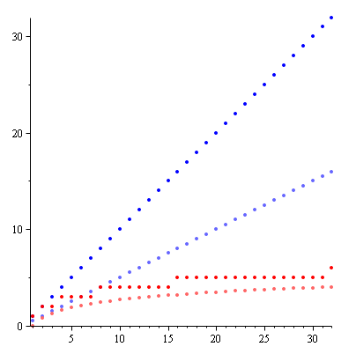
جستجوی خطی و باینری
الگوریتم های دیگری نیز وجود دارند که با افزایش اندازه مسئله، به طور قابل توجهی سریعتر می شوند
این نمودار حداکثر و میانگین تعداد مقایسه ها را برای یافتن آیتم در یک آرایه مرتب شده با اندازهn نشان می دهد
جستجوی خطی
جستجوی باینری

Slide 25
تحلیل مجانبی
برای تحلیل یک الگوریتم:
بایستی بتوان این مقادیر را به صورت ریاضی توصیف کرد
به روشی سیستماتیک برای استفاده از توصیف الگوریتم همراه با ویژگی های یک ساختار داده مرتبط نیاز است
بایستی این کار را به روشی مستقل از ماشین انجام داد
برای این کار، به نمادهای مربوط به تحلیل مجانبی مرتبط نیاز است

Slide 26
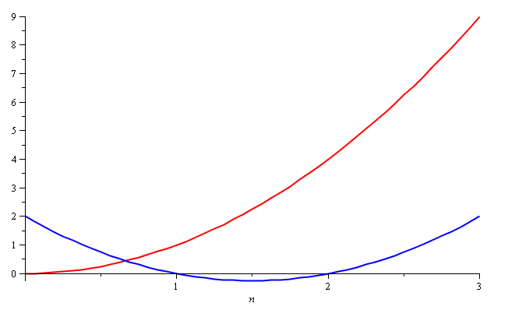
رشد درجه دوم
دو تابع را در نظر بگیرید
f(n) = n² و g(n) = n² – 3n + 2
در محدوده n = 0، رفتار آنها بسیار متفاوت به نظر می رسند

Slide 27
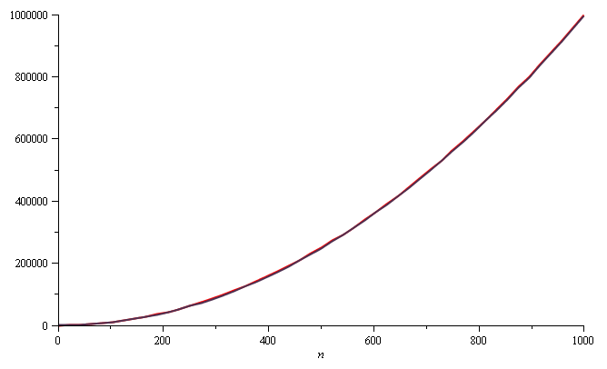
رشد درجه دوم
با این حال، در محدوده n = [0, 1000]، (نسبتا) غیر قابل تشخیص هستند:

Slide 28
رشد درجه دوم
تفاوت مطلق زیاد است، برای مثال،
f(1000) = 1 000 000
g(1000) = 997 002
اما تفاوت نسبی بسیار کوچک است:
و این تفاوت در صورت n → ∞ به صفر خواهد رسید.

Slide 29
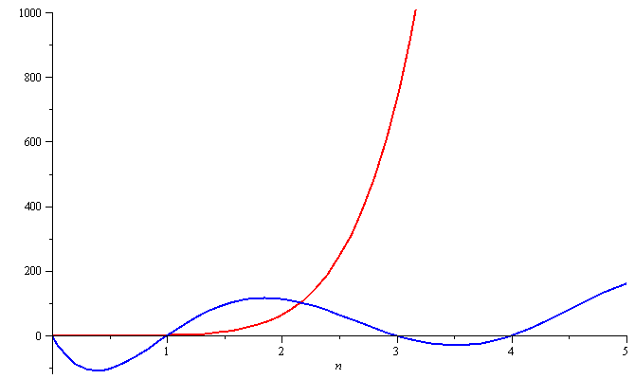
رشد چندجمله ای
به عنوان مثالی دیگر،
f(n) = n⁶
g(n) = n⁶ – 23n⁵+193n⁴ –729n³+1206n² – 648n
در حدود n = 0، رفتار آنها بسیار متفاوت است.

Slide 30
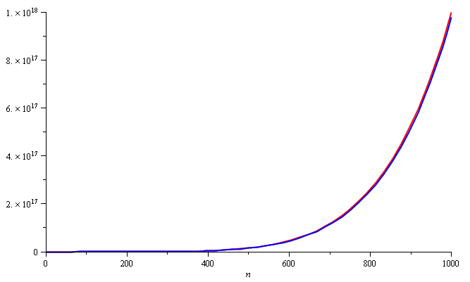
رشد چندجمله ای
با این حال، در محدوده n = 1000، اختلاف نسبی کمتر از 3 درصد است.

Slide 31
رشد چندجمله ای
توجیه مشابه بودن هر دو جفت چندجمله ای این است که در هر دو مورد، هر کدام عبارت اصلی یکسانی داشتند:
n² در مورد اول، n⁶ در مورد دوم
با این حال، فرض کنید که ضرایب عبارات اصلی متفاوت باشد
در این حالت، هر دو تابع نرخ رشد یکسانی را نشان می‌دهند، با این حال، یکی همیشه به نسبت بزرگتر خواهد بود.

Slide 32
رشد توابع
---- 2n²+3n+7
---- 3n²
for n>=5 , 3n² > 2n² + 3n + 7

Slide 33
علامت گذاري مجانبيO، Ω ، Θ
انگيزه ما براي تعيين شمار مراحل توانايي مقايسه پيچيدگي زماني دو برنامه است که يک عمل را انجام مي دهند و نيز پيش بيني رشد زمان اجرا با تغيير مشخصه موردي است.

Slide 34
اسم نماد | نماد | تفسیر
Big O | O | >=
Little O | o | >
Theta | θ | =
Big Omega | Ω | <=
Little Omega | ω | <
g1 >= f → f ϵ O(g1)
g2 > f → f ϵ o(g2)
g3 = f → f ϵ θ(g3)
g4 <= f → f ϵ Ω(g4)
g5 < f → f ϵ ω(g5)

Slide 35
علامت گذاري مجانبي O، Ω ، Θ
تعريف O (Big “oh”) :
f(n)=O(g(n)) اگر و فقط اگر ثابتهاي مثبتي مانند c و N وجود داشته باشند به طوري که به ازاي تمامي مقادير n و n>=N ،f(n)<=cg(n) باشد.
وقتي n به سمت بينهايت ميل مي کند رفتار f(n) حداکثر (کوچکتر يا مساوي) g(n) خواهد بود.
وقتي مي نويسيم O(1) منظور اين است که زمان اجرا ثابت است، O(n) يعني زمان اجرا خطي است، O(n²) يعني زمان اجرا از درجه دوم و ...
مثال
f(n) = 3n+2
3n + 2 <= 4n, for all n >= 2, ∴3n + 2 = Ο (n)
f(n) = 10n²+4n+2
10n²+4n+2 <= 11n², for all n >= 5, ∴ 10n²+4n+2 = Ο (n²)

Slide 36
علامت گذاري مجانبي O، Ω ، Θ
تعريف o :
f(n)=o(g(n)) اگر و فقط اگر براي هر ثابت حقيقي مثبت C يک عدد N وجود داشته باشند به طوري که به ازاي تمامي مقادير n و n>=N ،f(n)<cg(n) باشد.
وقتي n به سمت بينهايت ميل مي کند رفتار f(n) کوچکتر از g(n) خواهد بود.

Slide 37
علامت گذاري مجانبي O، Ω ، Θ
تعريف امگا Ω :
f(n)= Ω(g(n)) مي باشد اگر و فقط اگر به ازاي مقادير ثابت مثبت c و n0 ، براي تمام مقادير n به شرطي که n≥n0 باشد داشته باشيم f(n)≥cg(n)
وقتي n به سمت بينهايت ميل مي کند رفتار f(n) حداقل (بزرگتر يا مساوي) g(n) خواهد بود.
مثال
f(n) = 3n+2
3n + 2 >= 3n, for all n >= 1, ∴3n + 2 = Ω (n)
f(n) = 10n²+4n+2
10n²+4n+2 >= n², for all n >= 1, ∴ 10n²+4n+2 = Ω (n²)

Slide 38
علامت گذاري مجانبي O، Ω ، Θ
تعريف تعريف امگاي کوچک ω :
براي تابع پيچيدگي g(n)، ω(g(n)) شامل مجموعه اي از توابع پيچيدگي f(n) مي باشد که براي آنها براي هر ثابت حقيقي مثبتي C يک عدد صحيح مثبت n0 وجود دارد به قسمي که براي تمام مقادير n که n≥n0 باشد داشته باشيم f(n)>cg(n)
وقتي n به سمت بينهايت ميل مي کند رفتار f(n) بزرگتر از g(n) خواهد بود.

Slide 39
علامت گذاري مجانبي O، Ω ، Θ
تعريف تتا [Theta]
f(n) = θ(g(n) مي باشد اگر و فقط اگر به ازاي مقادير ثابت c1 و c2 و n0، براي تمام مقاديرn>=n0 داشته باشيم
c1g(n)<= f(n) <= c2g(n).
وقتي n به سمت بينهايت ميل مي کند رفتار f(n) برابر با g(n) خواهد بود.
مثال
f(n) = 3n+2
3n <= 3n + 2 <= 4n, for all n >= 2, ∴ 3n + 2 = Θ (n)
f(n) = 10n²+4n+2
n² <= 10n²+4n+2 <= 11n², for all n >= 5, ∴ 10n²+4n+2 = Θ (n²)

Slide 40
علامت گذاري مجانبي O، Ω ، Θ
نشانه گذاري تتا از دو نشانه گذاري ذکر شده O و امگا دقيق تر مي باشد . f(n) = Θ(g(n)) مي باشد اگر و فقط اگر g(n) هم به عنوان کرانه بالا و هم به عنوان کرانه پايين در f(n) باشد.

Slide 41
نمونه هايي از توابع رشد
تابع رشد
O(1)
O(log₂N)
O(N)
O(N log₂N)
O(N²)
O(2^{N})
O(N!)
O(N^{k})

Slide 42
مقايسه O، Ω ، Θ
f(n) is O(g(n))
cg(n)
f(n) is Ω(g(n))
f(n)
f(n)
cg(n)
N
N
f(n) is Θ(g(n))
c₁g(n)
f(n)
c₂g(n)
N

Slide 43
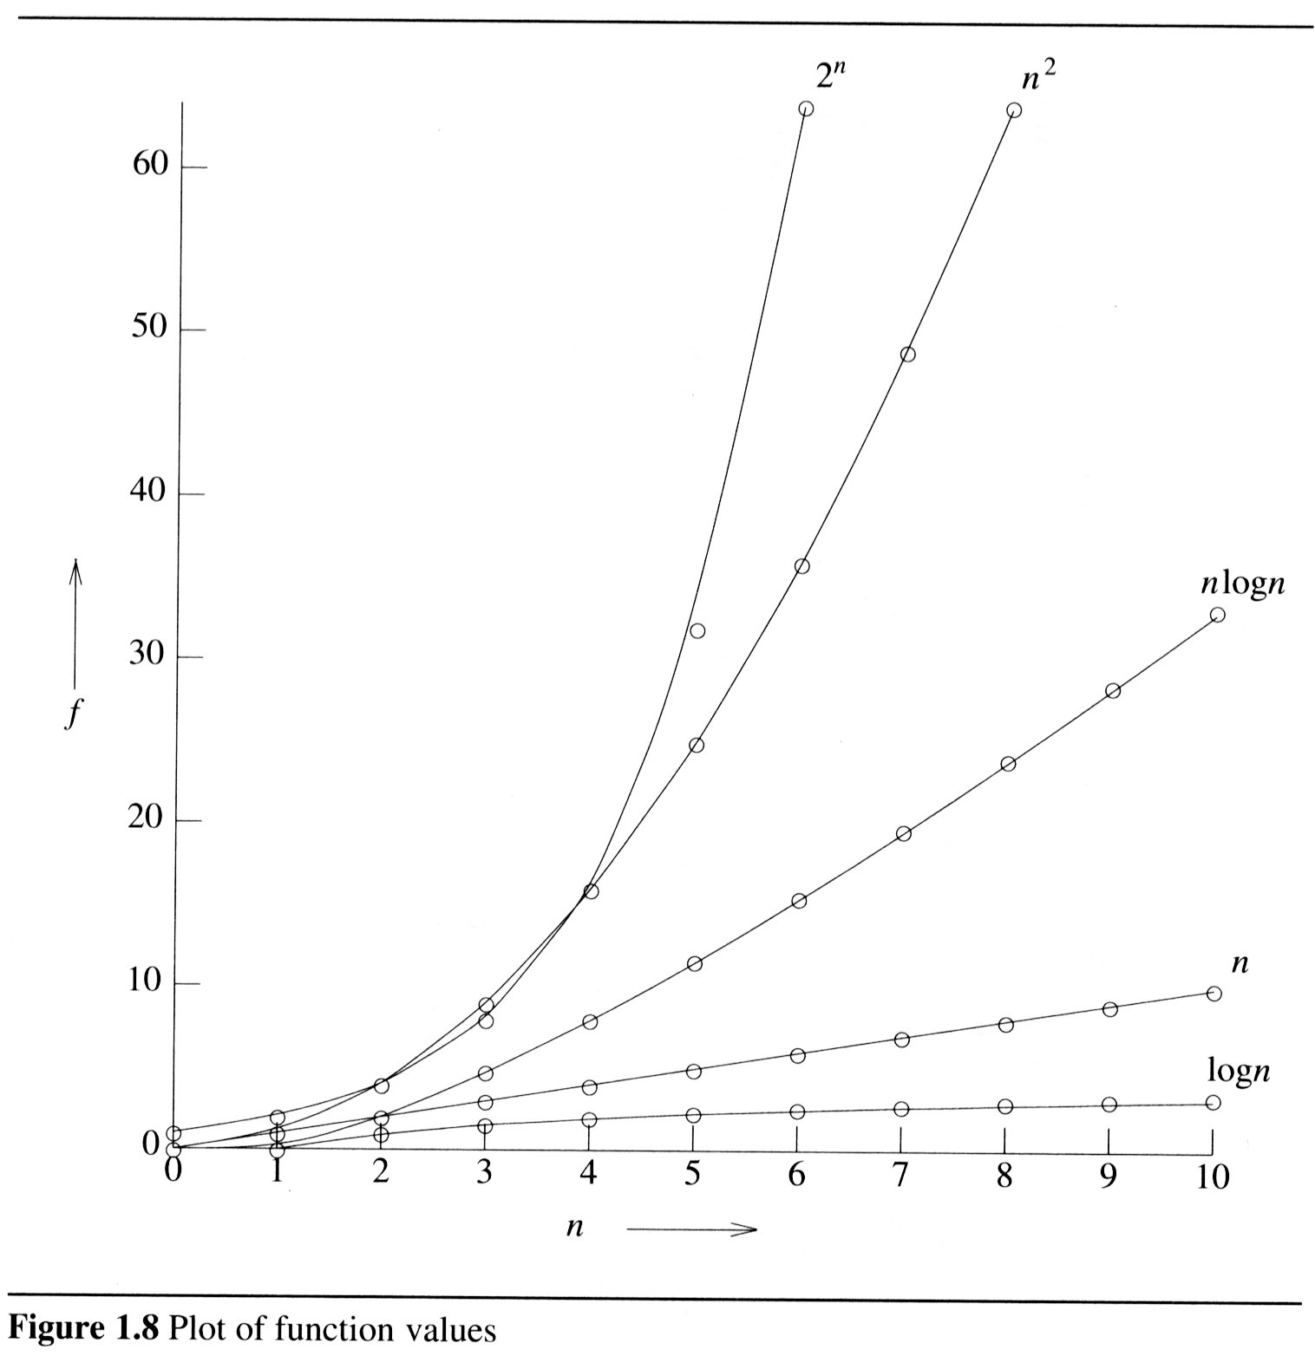
مقايسه توابع رشد

Slide 44
روابط بين نمادهاي مختلف
f(n) = Θ(g(n)) and g(n) = Θ(h(n)) ➔ f(n) = Θ(h(n)),
f(n) = O(g(n)) and g(n) = O(h(n))➔f(n) = O(h(n)),
f(n) = Ω(g(n)) and g(n) = Ω(h(n))➔f(n) = Ω(h(n)),
f(n) = o(g(n)) and g(n) = o(h(n))➔f(n) = o(h(n)),
f(n) = ω(g(n)) and g(n) = ω(h(n))➔f(n) = ω(h(n)).
f(n)=Θ(g(n)),⬅➔ f(n)=O(g(n)),f(n)=Ω(g(n)).
f(n) = Θ(g(n)) ⬅➔ g(n) = Θ(f(n)).
f(n) = O(g(n))⬅➔g(n) = Ω(f(n)),
f(n) = o(g(n))⬅➔g(n) = ω(f(n)).

Slide 45
پيچيدگي الگوريتم ها
فرض کنيد مي خواهيم عضوهاي آرايه ي a با n عضو را براي پيدا کردن x جستجو کنيم مي خواهيم بدانيم چگونه زمان اجرا با تغيير n تغيير مي کند پارامتر n نامناسب و ناکافي است، براي يک مقدار n شمار مراحل برپايه ي موقعيت x در آرايه ي a تغيير مي کند، براي رهايي از اين مشکل سه نوع شمار مراحل تعريف شده است:
بهترين حالت
بدترين حالت
حالت ميانگين

Slide 46
مثال الگوريتم جستجوي دودويي
int binsearch ( int list [ ] ، int searchnum ، int n)
{
/* search list [0] <= list [1] <= … <=list [ n-1 ] for searchnum Return its position if found . Otherwise return -1 */
for (int left=0, right=n-1; left<=right; ) {
int middle = ( left + right ) / 2 ;
switch ( COMPARE ( list [ middle ] ، searchnum )) {
case -1 : left= middle +1; break;
case 0 : return middle ;
case 1 : right=middle -1; break;
}
}
return -1 ; //not found
}

Slide 47
مثال الگوريتم جستجوي دودويي
int binsearch ( int list [ ] ، int searchnum ، int left ، int right )
{
/* search list [0] <= list [1] <= … <=list [ n-1 ] for searchnum Return its position if found . Otherwise return -1 */
int middle ;
if (left <= right ) {
middle = ( left + right ) / 2 ;
switch ( COMPARE ( list [ middle ] ، searchnum )) {
case -1 : return binsearch ( list ، searchnum ، middle +1 ، right );
case 0 : return middle ;
case 1 : return binsearch ( list ، searchnum ، left ، middle -1 ) ;
}
}
return -1 ;
}

Slide 48
Linear Search VS Binary Search
فرض کنید آرایه مرتب زیر را داریم و میخواهیم عنصر 7.5 را در آن بیابیم. تعداد مقایسه ها را برای هر الگوریتم پیدا کنید.
A=[1,2,4,5,7,8,9]
O(n) O(log(n))
 | Linear Search | Binary Search
Best Case | 1 | 1
Average Case | (1+2+3+4+5+6+7)/7=4 | (3+2+3+1+3+2+3)/7=2.4
Worst Case | 7 | 3

Slide 49
int test(int n){
if (n<=1) return 1;
else return (1+test(n/2));}
T(n)=T(n/2)+c = T(n/4)+2c = T(n/8)+3c
T(n)=T(n/(2^{k}))+kc
T(1)=1→n/(2^{k})=1→k=log(n)
T(n)=T(1)+c log(n) →T(n)=O(log(n))

Slide 50
int test(int n){
if (n<=1) return 1;
else return test(n-1);}
T(n)=T(n-1)+c = T(n-2)+2c = T(n-3)+3c
T(n)=T(n-k)+kc
T(1)=1→n-k=1→k=n-1
T(n)=T(1)+c (n-1) →T(n)=O(n)

Slide 51
int test(int n){
if (n<=1) return 1;
else return(test(n-1)+test(n-2)) }
T(n) = T(n-1)+T(n-2)+c
2T(n-2)<T(n)<2T(n-1)
T(n)=O(2^{n})
T(n)= Ω(2^{(n/2)})

Slide 52
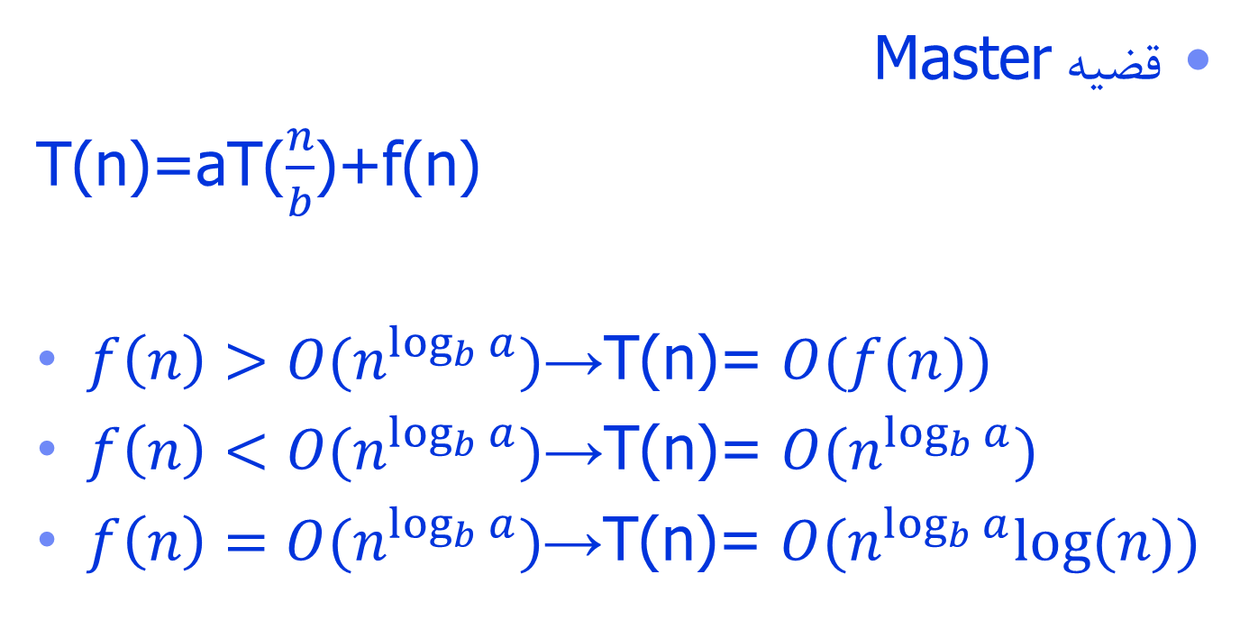
قضیه Master
T(n)=aT($\frac{n}{b}$)+f(n)
$f\left(n\right)>O(n^{\log_{b}{a}})$→T(n)= $O(f(n))$
$f\left(n\right)<O(n^{\log_{b}{a}})$→T(n)= $O(n^{\log_{b}{a}})$
$f\left(n\right)=O(n^{\log_{b}{a}})$→T(n)= $O(n^{\log_{b}{a}}log⁡(n))$

Slide 53
T(n)=9T(n/3)+n→T(n)=O(n²)
T(n)=8T(n/9)+n⁴log(n)→T(n)=O(n⁴log(n))
T(n)=3T(n/3)+n→T(n)=O(nlog(n))

Slide 54
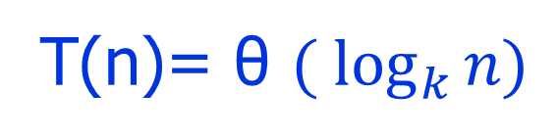
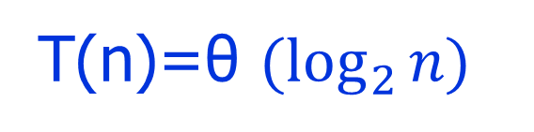
int S=0; i=n
while(i>1)
{
S+=i;
i/=2; }
int S=0; i=n
while(i>1)
{
S+=i;
i/=k; }
T(n)=${\text{θ} (log}_{2}{n)}$
T(n)= $\text{θ} ( \log_{k}{n)}$

Slide 55
پیچیدگی زمانی
int i,j,x;
for(i=0;i<=n-1;i++)
for(j=0;j<=i;++j)
x+=1;
i= 0 1 2 3 4 … n-1
for j = 1 2 3 4 5 … n
1+2+3+…+n=n(n+1)/2→T(n)=O(n²)

Slide 56
پایان

